Slide 1
Проект закона «О внесении изменений и дополнений в Уголовный, Уголовно-процессуальный и Уголовно-исполнительный кодексы Республики Казахстан по вопросам прав человека в области уголовного правосудия, исполнения наказания и предупреждения пыток и жестокого обращения»

Slide 2
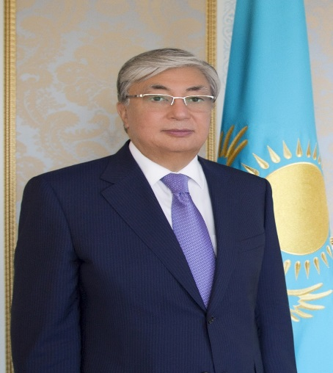
В Послании Главы государства Касым-Жомарта Токаева народу Казахстана «Казахстан в новой реальности: время действий» от 1 сентября 2020 года отмечено:
«Критически важно принять новые меры по защите прав человека. Для меня эта проблема является приоритетной. Актуальным остается и вопрос совершенствования национального законодательства по борьбе с пытками.
Этот документ, устанавливающий уголовную ответственность за пытки, нужно привести в соответствие с положениями Международной конвенции против пыток и других жестоких, бесчеловечных действий».
Указом Президента от 9 июня 2021 года № 597 «О дальнейших мерах Республики Казахстан в области прав человека» Правительству поручено утвердить План первоочередных мер в области прав человека, предусматривающий ряд значимых направлений.

Slide 3
Постановление Правительства РК от 11 июня 2021 года № 405
План первоочередных мер в области прав человека
Пункт 9.1. Министерству внутренних дел совместно с ГП (по согласованию), ВС (по согласованию), МОН, МЗ, НЦПЧ (по согласованию) внести изменения и дополнения в Уголовный, Уголовно-процессуальный и Уголовно-исполнительный кодексы Республики Казахстан в части:
- предоставления отсрочки отбывания наказания при тяжелом заболевании осужденного;
- незамедлительного исполнения постановления суда об освобождении или замене более мягким видом наказания вследствие тяжелой болезни;
- продления срока пребывания ребенка с матерью после достижения им трехлетнего возраста в случае освобождения ее к концу срока или условно-досрочного освобождения, замене неотбытой части наказания более мягким видом наказания, в течение года;
- обеспечение видеозаписи допросов, а также судебных заседаний;
- уточнение определения понятия «пытки», а также введение определения «жестокое обращение» (социальные учреждения с детьми и лиц с инвалидностью);
- обеспечения раздельного содержания ранее судимых от впервые осужденных путем упразднения учреждений чрезвычайной безопасности
ВСЕГО 28 поправок: Уголовный кодекс – 6; Уголовно-процессуальный кодекс – 5; Уголовно-исполнительный кодекс – 15; Закон «О Национальной гвардии Республики Казахстан» – 2

Slide 4
ОТСРОЧКА ОТБЫВАНИЯ НАКАЗАНИЯ ПРИ ТЯЖЕЛОМ ЗАБОЛЕВАНИИ
Предлагается дополнить статью 75 Уголовного кодекса нормой, позволяющей суду предоставлять отсрочку отбывания наказания осужденным, имеющим тяжелые заболевания.
Поправка предусматривает обеспечение права осужденных на охрану здоровья, так как в случае наличия у них тяжелых заболеваний на стадии осуждения они могут иметь возможность получить отсрочку исполнения наказания.
Отсрочка позволит осужденному получить соответствующее лечение, если же заболевание не излечимое, то иметь возможность находиться рядом с близкими людьми.

Slide 6
НЕЗАМЕДЛИТЕЛЬНОЕ ИСПОЛНЕНИЕ ПОСТАНОВЛЕНИЯ СУДА ОБ ОСВОБОЖДЕНИИ ВСЛЕДСТВИЕ ТЯЖЕЛОЙ БОЛЕЗНИ
Предлагается внести дополнения в статью 471 Уголовно-процессуального кодекса, предусмотрев, что постановление суда об освобождении от отбывания наказания, замене более мягким видом наказания вследствие тяжелой болезни, подлежит немедленному исполнению в той части, которая касается освобождения осужденного.
Норма направлена на гуманное отношение к лицам, отбывающим наказание при наличии тяжелых заболеваний, так как освобождение из зала суда позволит осужденному больному получить своевременную высококвалифицированную помощь в любых медицинских организациях органов здравоохранения.
С 2015 по 2022 годы из 441 тяжелобольных осужденных 75 (18,1%) скончались до принятия судами решений, а 31 (9%) не дожили до вступления приговоров в законную силу.

Slide 7
ПРОДЛЕНИЯ СРОКА ПРЕБЫВАНИЯ РЕБЕНКА С МАТЕРЬЮ ПОСЛЕ ДОСТИЖЕНИЯ ИМ 3-х ЛЕТНЕГО ВОЗРАСТА В СЛУЧАЕ ОСВОБОЖДЕНИЯ ЕЕ К КОНЦУ СРОКА ИЛИ УСЛОВНО-ДОСРОЧНОГО ОСВОБОЖДЕНИЯ, ЗАМЕНЕ НЕОТБЫТОЙ ЧАСТИ НАКАЗАНИЯ БОЛЕЕ МЯГКИМ ВИДОМ НАКАЗАНИЯ, В ТЕЧЕНИЕ ГОДА
Предлагаемая в статью 116 Уголовно-исполнительного кодекса поправка позволит в случае освобождения из мест лишения свободы осужденных женщин в течение года, содержать их детей в пенитенциарном доме ребенка и после достижения ими трехлетнего возраста.
Норма направлена на сохранение социальных связей матери с ребенком, а также минимизацию его стресса от расставания.
Из 33 осужденных женщин с детьми будут иметь право на оставление ребенка до 4-х летнего возраста: в 2023 году – 11 осужденных; 2024 году – 4; 2025 году – 7.

Slide 8
ОБЕСПЕЧЕНИЕ ВИДЕОЗАПИСИ ДОПРОСОВ,
А ТАКЖЕ СУДЕБНЫХ ЗАСЕДАНИЙ
Действующее процессуальное законодательство предусматривает применение видеофиксации хода судебного заседания и следственных действий.
В связи с чем предлагается внести поправки в статью 199 Уголовно-процессуального кодекса, предусматривающие составление краткого протокола следственного действия при применении видеозаписи.
Норма направлена на повышение уровня защиты конституционных прав и свобод граждан, прозрачность уголовного процесса, сокращение бумажного документооборота, времени производства следственных действий.

Slide 9
УТОЧНЕНИЕ ОПРЕДЕЛЕНИЯ ПОНЯТИЯ «ПЫТКИ», А ТАКЖЕ ВВЕДЕНИЯ ОПРЕДЕЛЕНИЯ «ЖЕСТОКОЕ ОБРАЩЕНИЕ»
Предлагается наименование статьи 146 Уголовного кодекса изложить в следующей редакции «Жестокое, бесчеловечное или унижающее достоинство обращение, пытки».
Уголовная ответственность будет распространяться не только на должностных лиц (совершенное следователем, лицом, осуществляющим дознание, или иным должностным лицом либо другим лицом с их подстрекательства либо с их ведома или молчаливого согласия), но и работников (инструктор, медсестра, санитар и др.) лечебных, медико-социальных учреждений и организаций.
Поправки соответствуют статье 1, а также статье 16 Конвенции ООН против пыток которая предусматривает ответственность за совершение других актов жестокого, бесчеловечного или унижающего достоинство обращения и наказания, не подпадающих под определение пыток, не повлекших тяжких последствий и не имеющих целей пыток.

Slide 10
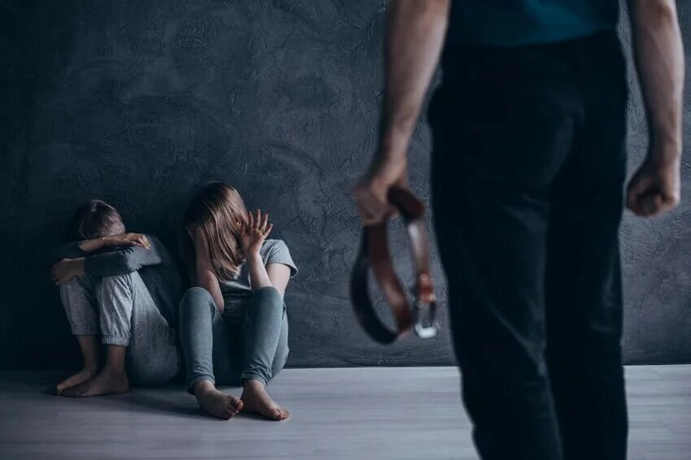
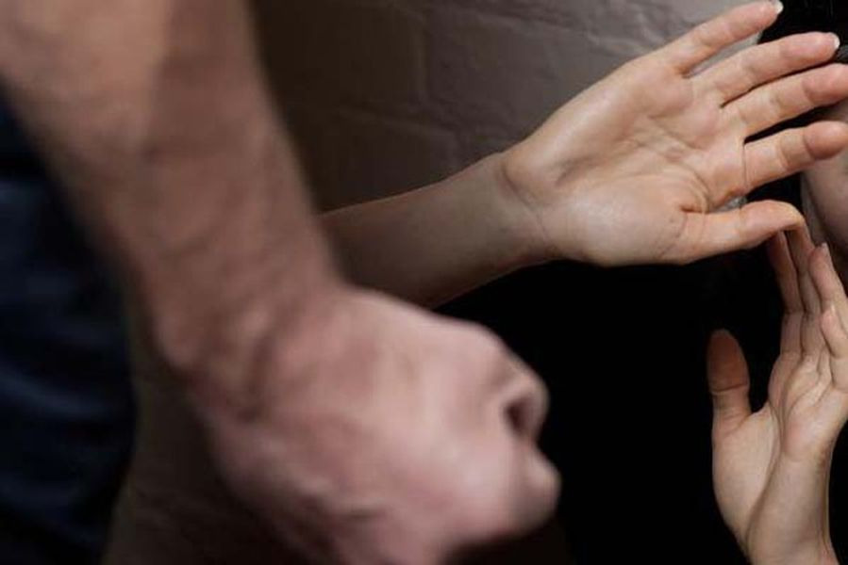
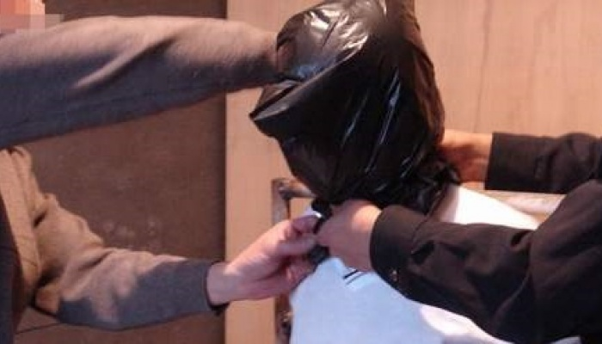
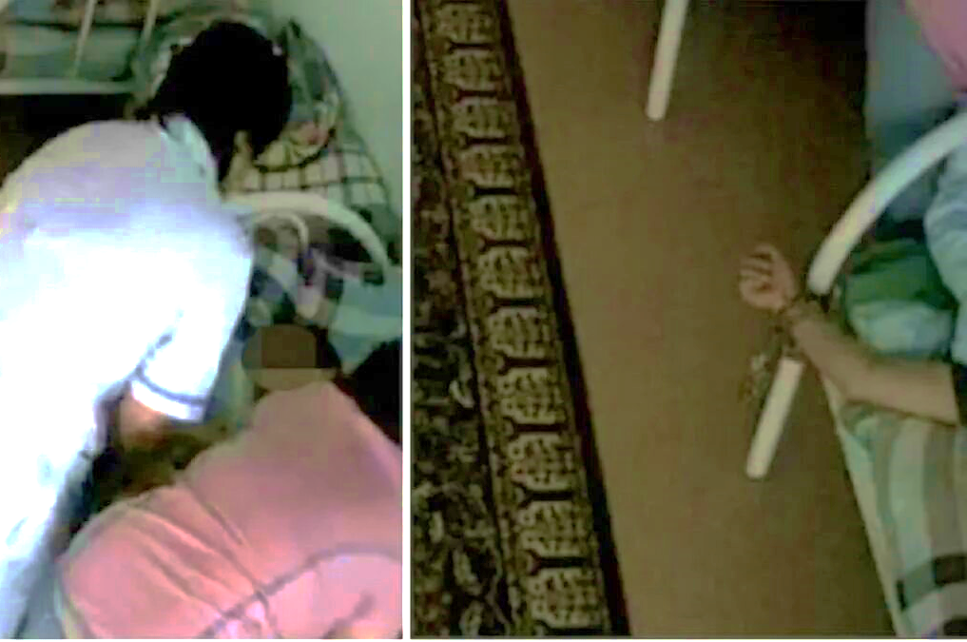
Неисполнение обязанностей по воспитанию несовершеннолетнего
Истязание
«Жестокое, бесчеловечное или унижающее достоинство обращение»
Пытки

Slide 11
ОБЕСПЕЧЕНИЕ РАЗДЕЛЬНОГО СОДЕРЖАНИЯ РАНЕЕ СУДИМЫХ ОТ ВПЕРВЫЕ ОСУЖДЕННЫХ ПУТЕМ УПРАЗДНЕНИЯ УЧРЕЖДЕНИЙ ЧРЕЗВЫЧАЙНОЙ БЕЗОПАСНОСТИ
Поправки в статью 46 Уголовного кодекса направлены на отдельное содержание впервые осужденных к лишению свободы от ранее отбывавших данный вид наказания непосредственно в учреждении УИС, независимо от видов и тяжести совершенных ими преступлений (кроме осужденных пожизненно). В том числе посредством упразднения учреждений чрезвычайной безопасности.
Данный подход позволит более эффективно применять меры воспитательного воздействия направленные на формирование среди впервые осужденных правопослушного поведения, а также исключит доминирование отдельных категорий осужденных над остальными.
В УЧРЕЖДЕНИЯХ УИС СОДЕРЖИТСЯ 30 082 ОСУЖДЕННЫХ
ранее отбывавшие лишение свободы
9 тыс.
впервые осужденные 18 тыс.

Slide 12
Сравнение условий отбывания наказания в учреждениях максимальной и чрезвычайной безопасности
Условия отбывания наказания | в учреждении максимальной безопасности (обычные условия) | в учреждении чрезвычайной безопасности (обычные условия) | +/-
Право расходования денег | 5 МРП | 2 МРП | +3
Посылки | 4 | 3 | +1
Бандероли | 4 | 3 | +1
Краткосрочные свидания | 4 | 3 | +1
Длительные свидания | 1 | 1 | =
Учреждения чрезвычайной безопасности будут упразднены путем их перепрофилирования в учреждения максимальной безопасности, а также в учреждение полной безопасности (для содержания ПЛС)

Slide 13
Положительные аспекты упразднения учреждения чрезвычайной безопасности
Обеспечение поддержания социально-полезных связей осужденных (более 2 тыс.);
Отдельное содержание впервые осужденных от ранее осужденных, реально отбывавших лишение свободы;
Эффективное противодействие распространению тюремной субкультуры;
Минимизация влияния (доминирования) отдельных осужденных на впервые осужденных
При перепрофилировании учреждений чрезвычайной безопасности в учреждения максимальной безопасности улучшится правовое положение осужденных в части условий содержания (увеличится количество свиданий, посылок и т.п.);
Эффективное использование учреждений УИС (численность осужденных в учреждениях чрезвычайной безопасности за последние 2 года увеличилось почти на 1 тыс. осужденных, что ежегодно требует перепрофилирования одного из учреждений в учреждение чрезвычайной безопасности);
Уменьшение количества осужденных, следующих транзитом (экономия расходов из государственного бюджета на транспортировку осужденных).

Slide 14
2021 - 2024
В 2021 году Казахстан был избран в Совет по правам человека Организации Объединенных Наций.
В Совете мы будем находится с 2022 по 2024 годы.
Избрание нашей страны в главную правозащитную организацию в структуре ООН является признанием ее роли в качестве активного и ответственного участника процесса продвижения международных норм в области защиты прав человека.

Slide 15
БЛАГОДАРЮ ЗА ВНИМАНИЕ!

